Slide 1
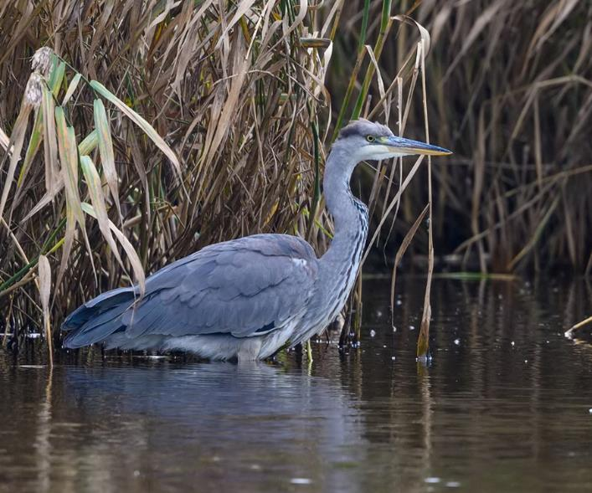
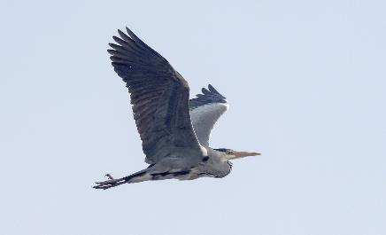
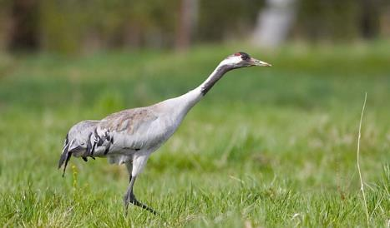
HARMAAHAIKARA
n. 93 cm, siipien kärkiväli n. 165 cm
Suuri
Pitkät jalat ja pitkä kaula
Yleisväri harmaa
Suuri tikarimainen nokka
Lentää kaula mutkalla
Voi sekoittaa:
Kurki

Slide 2
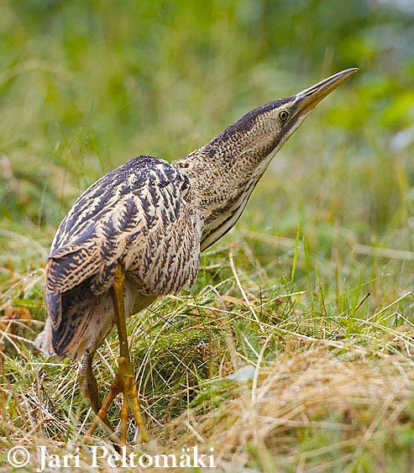
KAULUSHAIKARA
n. 75 cm, siipien kärkiväli n. 115 cm
Suuri, mutta vaikeasti nähtävä (yleensä havaitaan kumeasta äänestä)
Yleisväri ruskea
Suuri tikarimainen nokka
Jalat ja kaula selvästi lyhyemmät kuin harmaahaikaralla

Slide 3
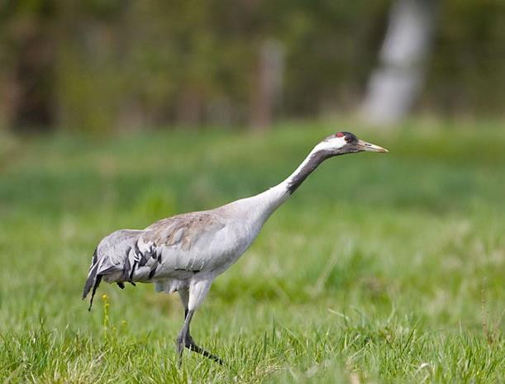
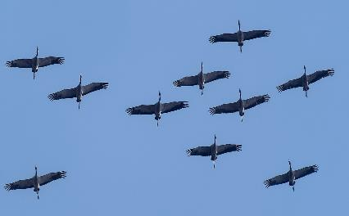
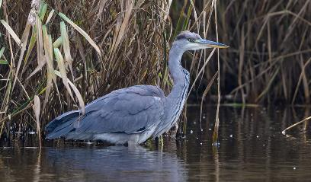
KURKI
n. 108 cm, siipien kärkiväli n. 200 cm
Hyvin suuri
Pitkät jalat ja pitkä, ohut kaula
Yleisväri harmaa
Päässä ja kaulalla mustat alueet, päälaella punaista
“Puuhka” peräpäässä
Lentää kaula suorana
Voi sekoittaa:
Harmaahaikara

Slide 4
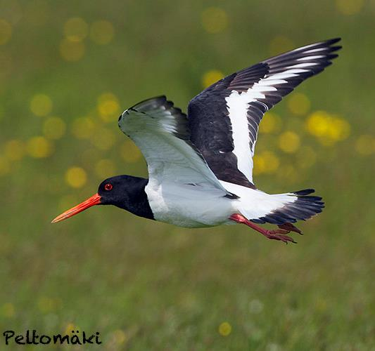
MERIHARAKKA
n. 42 cm
Suurikokoinen
Pitkä oranssinpunainen “porkkananokka”
Mustavalkoinen
Selvät valkoiset siipijuovat näkyvät lennossa

Slide 5
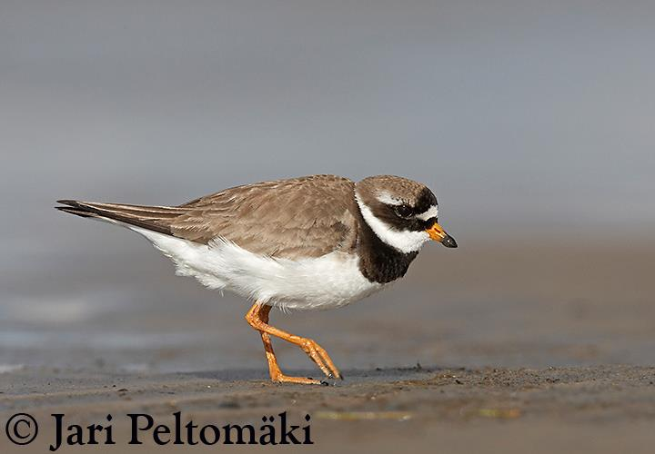
TYLLI
n. 18 cm
Pienikokoinen
Mustavalkoinen kuvio naamassa ja rinnassa
Lyhyt nokka
Jalat ja nokka oranssit

Slide 6
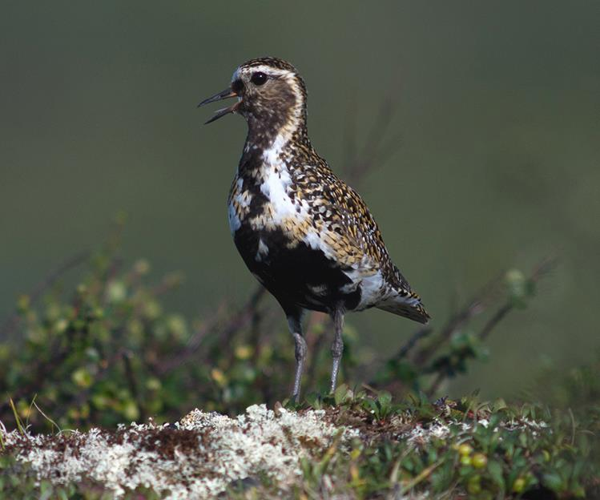
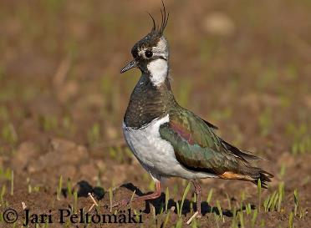
KAPUSTARINTA
n. 26 cm
Kellanruskean, mustan ja valkoisen kirjava yläpuoli
Musta tai mustankirjava alapuoli (kapustan eli kauhan muotoinen)
Valkoinen juova silmäkulmasta alas vatsan sivuille
Voi sekoittaa:
Töyhtöhyyppä

Slide 7
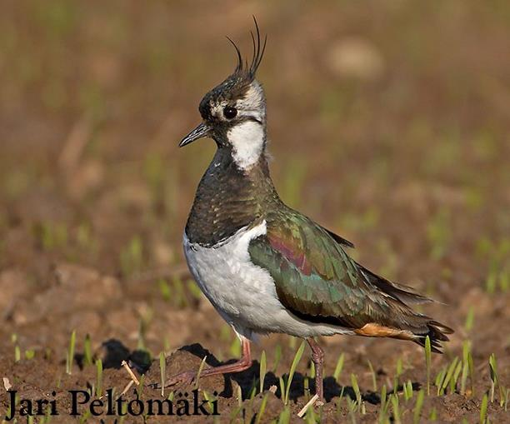
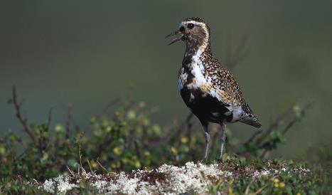
TÖYHTÖHYYPPÄ
n. 30 cm
Yleisväri mustavalkoinen
Päässä pitkä ohut töyhtö
Selkäpuoli sopivassa valossa metallinkiiltoinen
Lennossa leveät, pyöreäkärkiset siivet
Kapustarinta

Slide 8
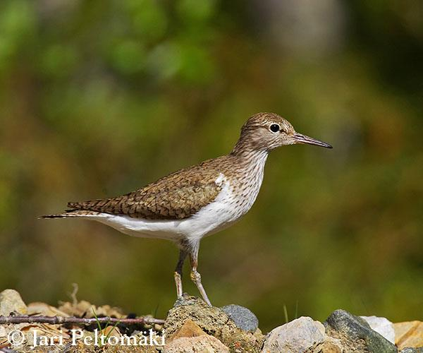
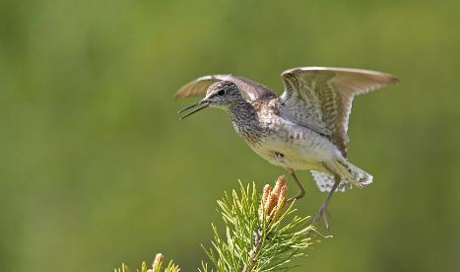
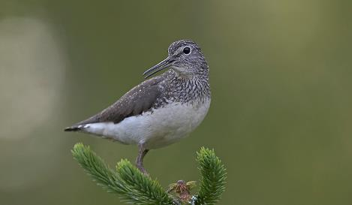
RANTASIPI
n. 19 cm
Valkoinen “kiila” siiventaipeen edessä
Päältä melko tasaisen ruskea
Lyhyemmät jalat kuin samannäköisillä lajeilla
Lennossa näkyy selvä valkoinen siipijuova
Voi sekoittaa:
Liro
Metsäviklo

Slide 9
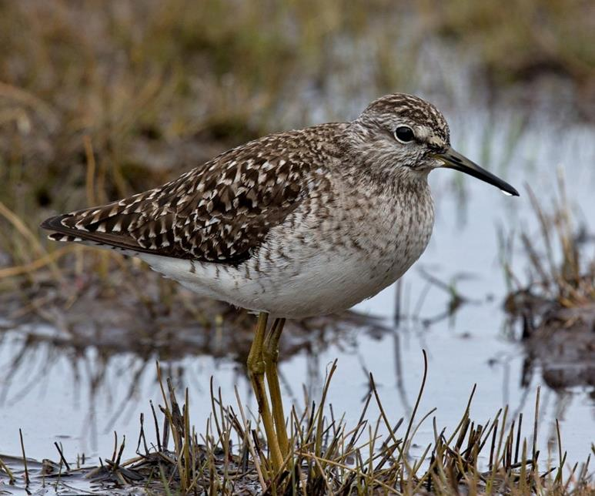

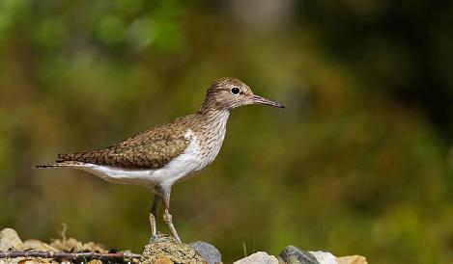
LIRO
n. 20 cm
Yleisväri ruskeankirjava
Selässä melko suuria vaaleita täpliä
Ruskean rinnan ja vaalean vatsan väriraja epäselvä
Melko selkeä vaalea silmäkulmajuova
Voi sekoittaa:
Metsäviklo
Rantasipi

Slide 10
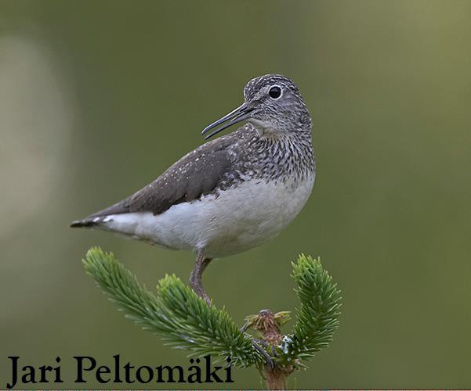
METSÄVIKLO
n. 22 cm
Päältä tummanruskea
Selässä pieniä vaaleita pisteitä
Ruskean rinnan ja vaalean vatsan väriraja selvä
Silmän takana ei selvää juovaa
Voi sekoittaa:
Liro
Rantasipi

Slide 11
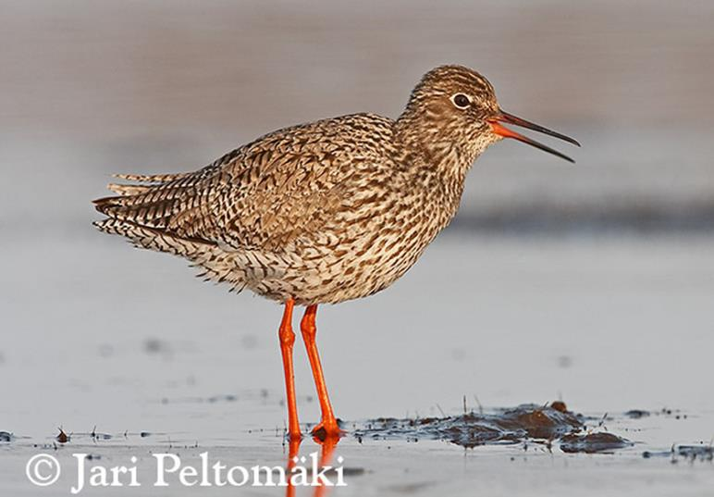
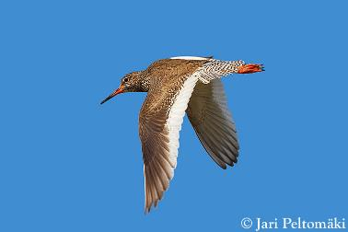
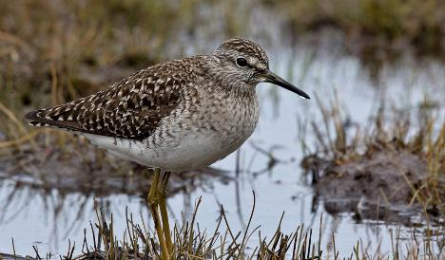
PUNAJALKAVIKLO
n. 25 cm
Punaiset jalat ja nokan tyviosa
Kokonaan ruskeantäplikäs yleisväri
Lennossa näkyvät siipien valkoiset takaosat
ja valkoinen selkä
Voi sekoittaa:
Liro

Slide 12
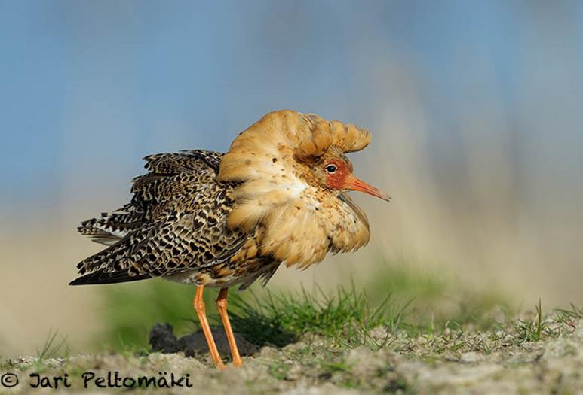
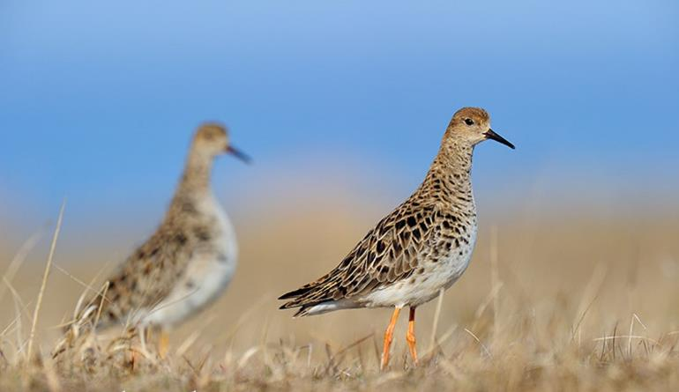
SUOKUKKO
n. 24/30 cm (naaras/koiras)
KOIRAS
Soidinpuvussa muhkea kauluri, joka voi olla musta, ruskea, valkoinen, keltainen, raidallinen jne.
Punertavat jalat
NAARAS
Ruskeankirjava
Selässä mustia “suomuja”
Punertavat jalat
Melko lyhyt nokka

Slide 13
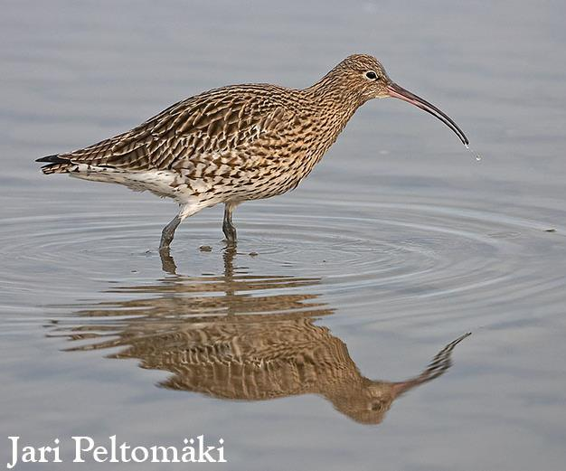
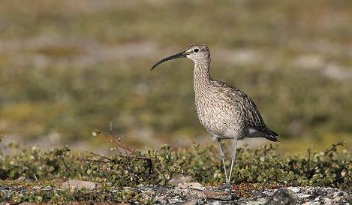
KUOVI
n. 53 cm (josta nokka 12 cm)
Hyvin pitkä kaareva nokka
Ruskeankirjava yleisväri
Ei selviä juovia päässä
Voi sekoittaa:
Pikkukuovi

Slide 14
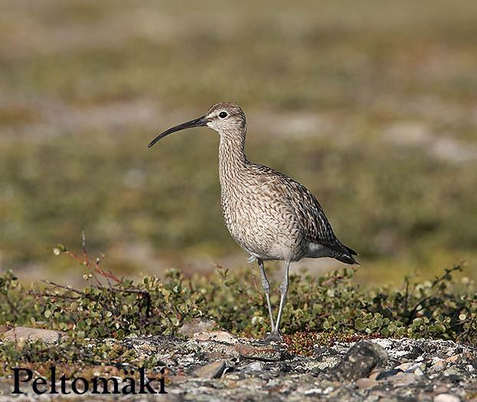
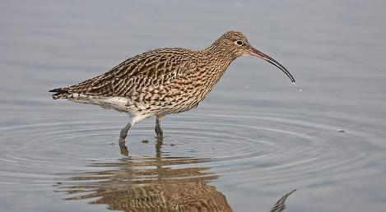
PIKKUKUOVI
n. 41 cm (josta nokka 8 cm)
Nokka pitkä ja kaareva, mutta lyhyempi kuin kuovilla
Ruskeankirjava yleisväri
Päälaella tummia juovia
Voi sekoittaa:
Kuovi

Slide 15
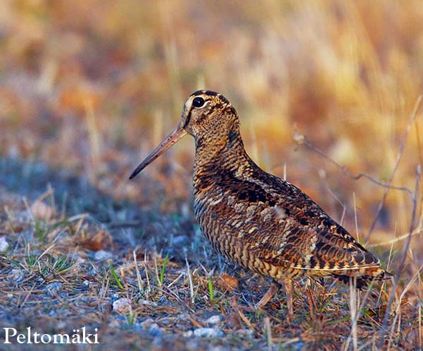
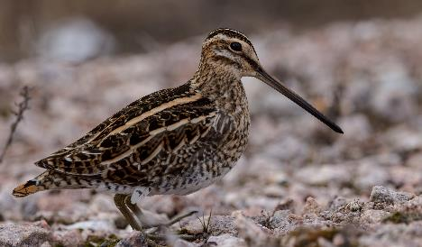
LEHTOKURPPA
n. 35 cm (josta nokka 7 cm)
Melko suuri, pulleamuotoinen
Lyhyet jalat
Pitkä suora nokka
Yleisväri ruskeankirjava
Päälaella tummia leveitä poikkijuovia
Voi sekoittaa:
Taivaanvuohi

Slide 16
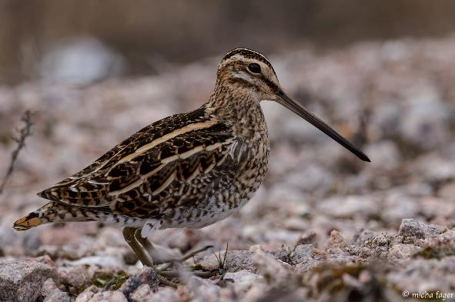
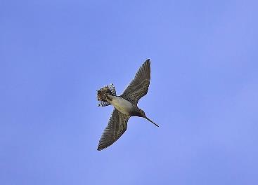
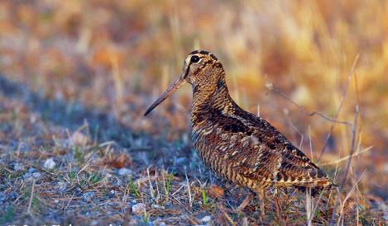
TAIVAANVUOHI
n. 25 cm (josta nokka 7 cm)
Lyhyet jalat
Hyvin pitkä suora nokka
Yleisväri ruskeankirjava, pitkittäisjuovainen
Soidinlennossa pyrstön ulommaiset sulat värisevät ja niistä tulee mäkättävä ääni
Voi sekoittaa:
Lehtokurppa

Slide 17
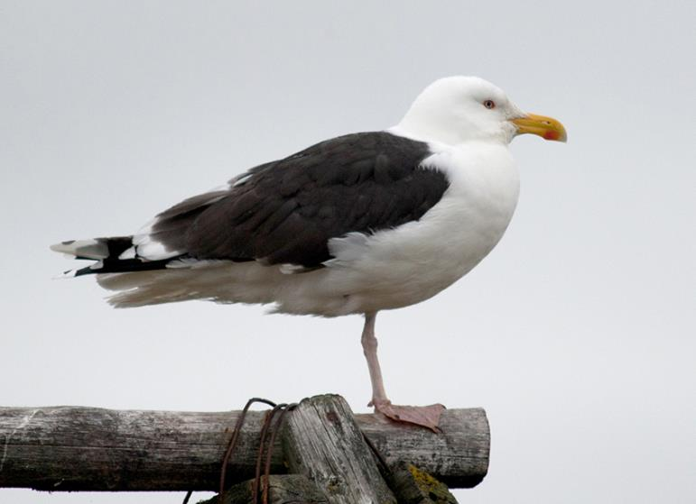
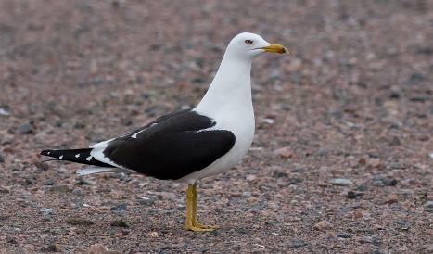
MERILOKKI
n. 68 cm
Suurin Suomen lokeista
Musta selkä
Vaaleanpunertavat jalat
Paksu nokka
Voi sekoittaa:
Selkälokki

Slide 18
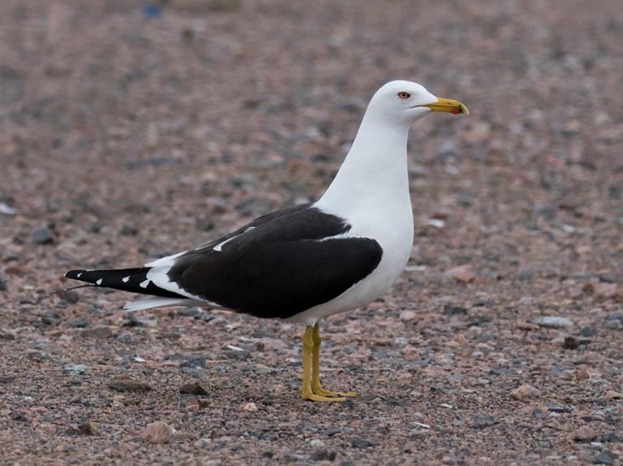
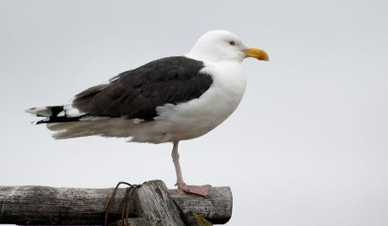
SELKÄLOKKI
n. 52 cm
Musta selkä
Keltaiset jalat
Voi sekoittaa:
Merilokki

Slide 19
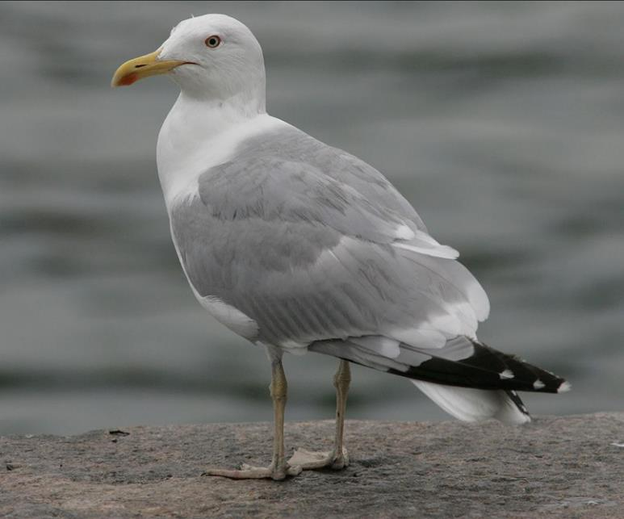
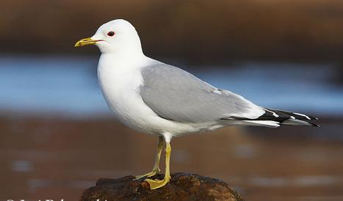
HARMAALOKKI
n. 57 cm
Harmaa selkä
Punainen täplä nokassa
Keltainen silmä
Jalat usein vaaleanpunertavat (joskus keltaiset)
Voi sekoittaa:
Kalalokki

Slide 20
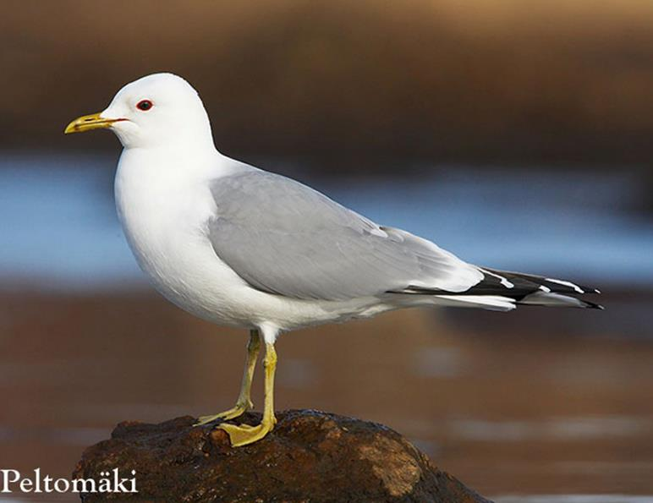
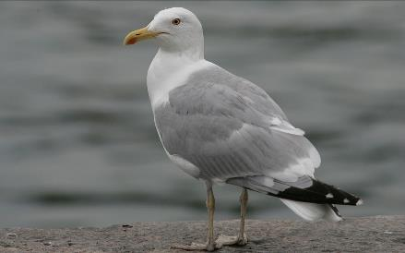
KALALOKKI
n. 43 cm
Harmaa selkä
Ei punaista täplää nokassa
Tumma silmä
Kellertävät jalat
Voi sekoittaa:
Harmaalokki

Slide 21
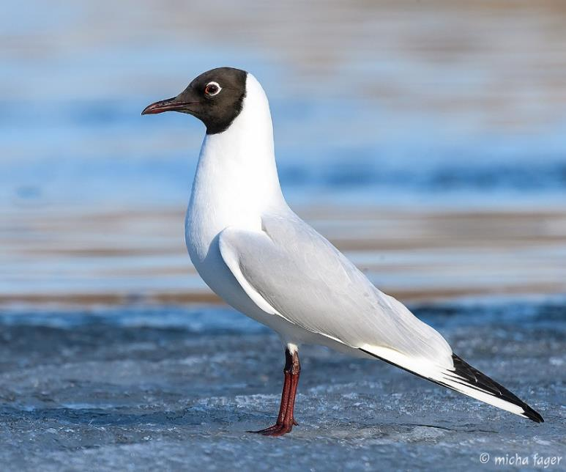
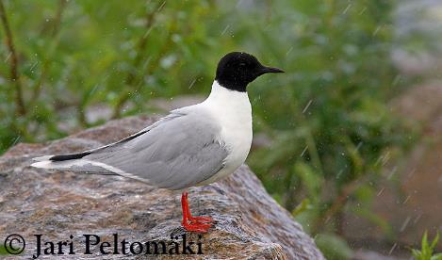
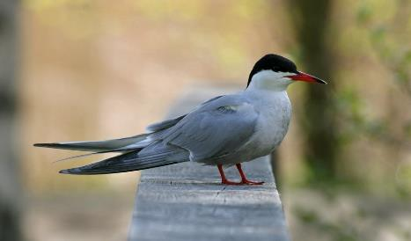
NAURULOKKI
n. 37 cm
Tummanruskea pää (ei niska)
Punertavat jalat ja nokka
Silmän ympärillä valkoista
Valkoinen siiven etureuna
Voi sekoittaa:
Pikkulokki
Kalatiira

Slide 22
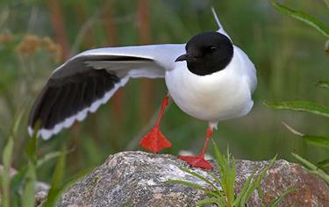
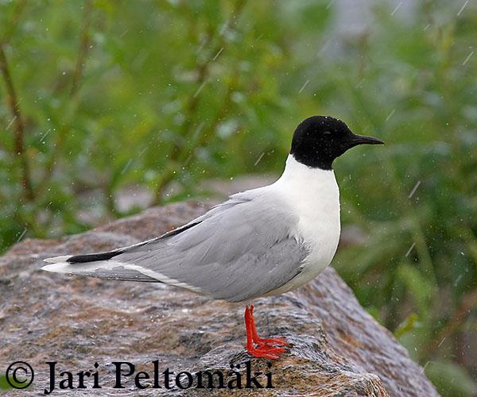
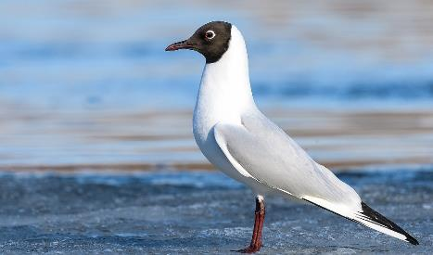
PIKKULOKKI
n. 26 cm
Musta pää niskaan asti
Musta nokka, punaiset jalat
Ei valkoista silmän ympärillä
Siivet alta tummat, takareuna valkoinen
Voi sekoittaa:
Naurulokki
Kalatiira

Slide 23
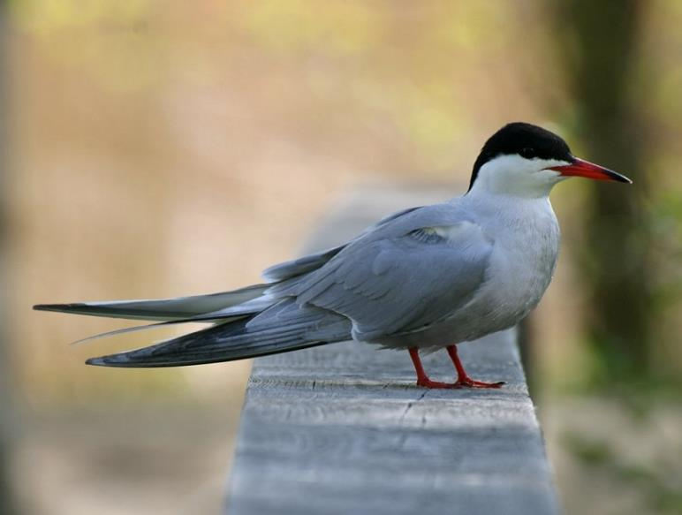
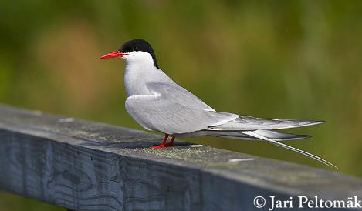
KALATIIRA
n. 36 cm
Lokkeja pienempi ja sirompi
Musta päälaki ja niska
Punainen nokka, jossa musta kärki
Pienet punaiset jalat
Pitkät pyrstöjouhet
Voi sekoittaa:
Lapintiira

Slide 24
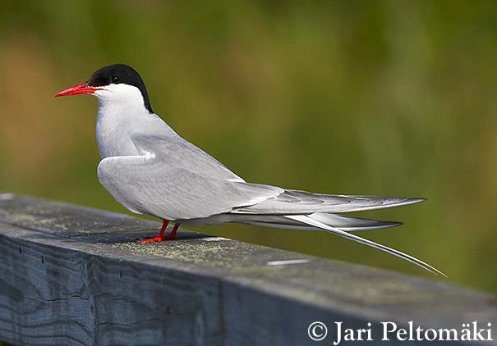

LAPINTIIRA
n. 36 cm
Lokkeja pienempi ja sirompi
Musta päälaki ja niska
Kirkkaanpunainen nokka
Hyvin pienet punaiset jalat
Pidemmät pyrstöjouhet kuin kalatiiralla
Voi sekoittaa:
Kalatiira

